Slide 1

7ci qovluqda, Laragon -da, phpMyAdmin olmadığı üçün onu necə quraşdıracağımızı keçmişdik və DB yaratmışdıq və.s
Bu dərs isə Laragonun özündə DB yaratmağı görəcəyik.
İlk öncə iki çox vacib faylı — config/database.php və .env — ətraflı və aydın izah edək. Laravel layihəsində konfiqurasiya və təhlükəsizlik baxımından bu fayllar çox böyük əhəmiyyət daşıyır.
1) config/database.php — Laravel framework-unda verilənlər bazasının konfiqurasiya faylıdır. Bu faylda Laravel-ə hansı verilənlər bazasından istifadə ediləcəyi və bu verilənlər bazasına necə bağlanacağı göstərilir.
Nəyə görə lazımdır?
Laravel-ə deyir ki, hansı verilənlər bazasından istifadə et
Həmçinin çoxlu database driver-ları üçün konfiqurasiya imkanları verir
Məsələn: mysql, sqlite, pgsql, sqlsrv və s.
Qısaca: config/database.php — Laravel-in database bağlantılarını idarə etdiyi əsas konfiqurasiya faylıdır.

Slide 2
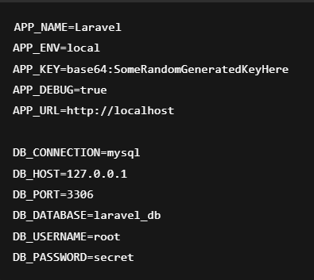
.env faylı — Laravel layihəsinin mühitə aid gizli və dəyişkən konfiqurasiyalarını saxlayır.
Nəyə görə lazımdır?
Tətbiqin fərqli mühitlərdə (local, staging, production) fərqli dəyərlərlə işləməsi üçün
Məlumat bazası, mail server, cache, queue, və digər həssas məlumatları burada saxlayırıq
Laravel config() funksiyası ilə bu dəyərləri oxuyur
.env faylı təhlükəsizlik baxımından vacibdir!
Bu fayl:
Git və ya digər versiya sistemlərinə daxil edilmir (.gitignore faylına əlavə olunur)
Hər mühit üçün özünəxas fərqli .env faylı olur
Nümunə .env faylı hissəsi:
Açar dəyərlər:
Açar | İzah
APP_ENV | local, production, staging və s.
APP_DEBUG | true olduqda error-lar tam görünür, false olduqda gizlədilir
DB_* | Database parametrləri (config/database.php faylında istifadə olunur)

Slide 3
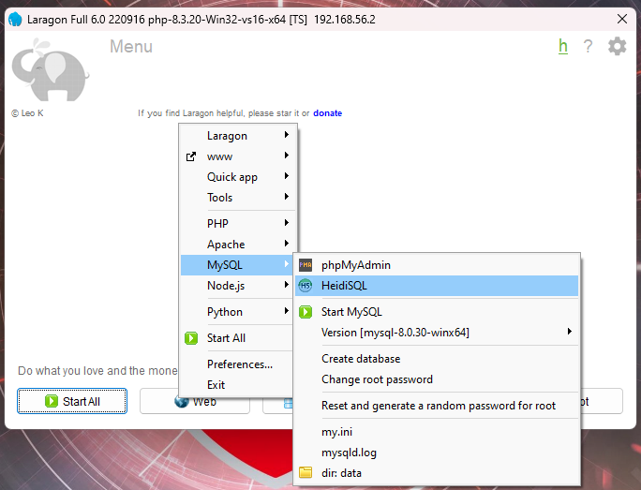
İndi LARAGON -nun DB -si ilə işləmək üçün gərəkli olan mühidi açaq. Bunun üçün şəkildəki kimi HeidiSQL yazısına klikləyirik.

Slide 4
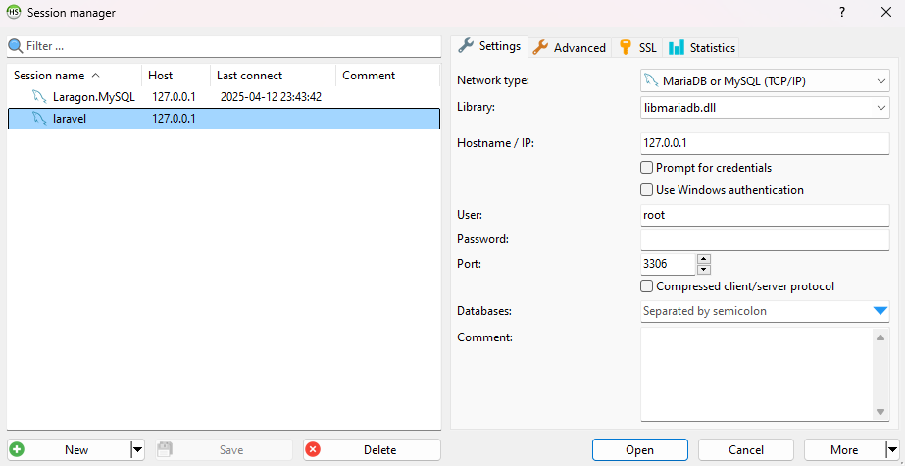
Sonra `laravel` adında yeni bir session yaradırıq. BU session -nın host adresi 127.0.0.1 -dir.

Slide 5
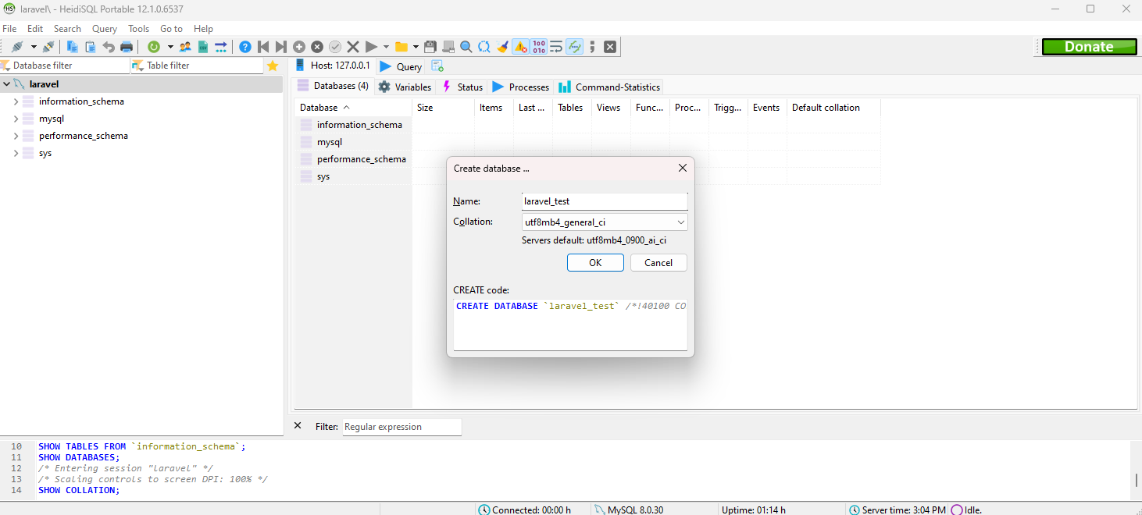
Sonra Laravel session -nın içinə daxil olaraq laravel_test adında DB yaradırıq.

Slide 6
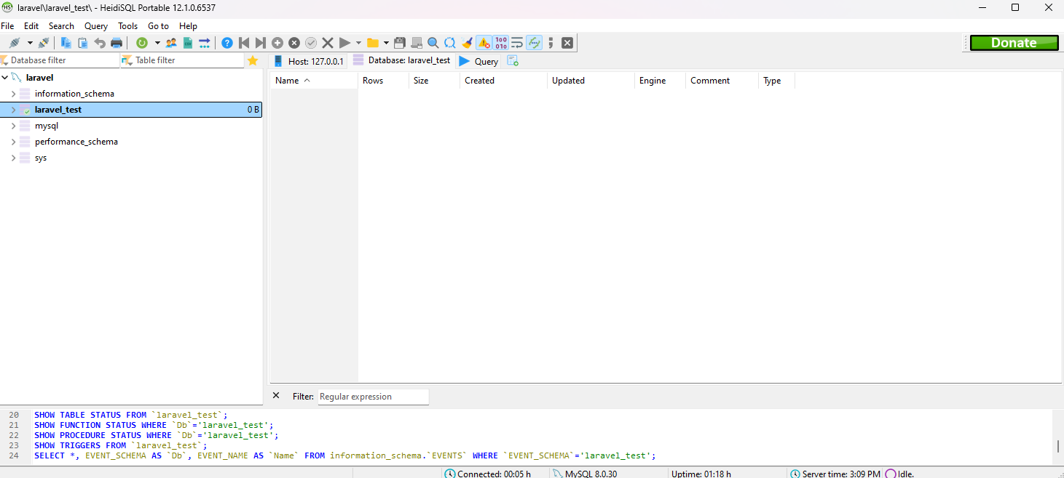
DB -in içi hələki boşdur.

Slide 7
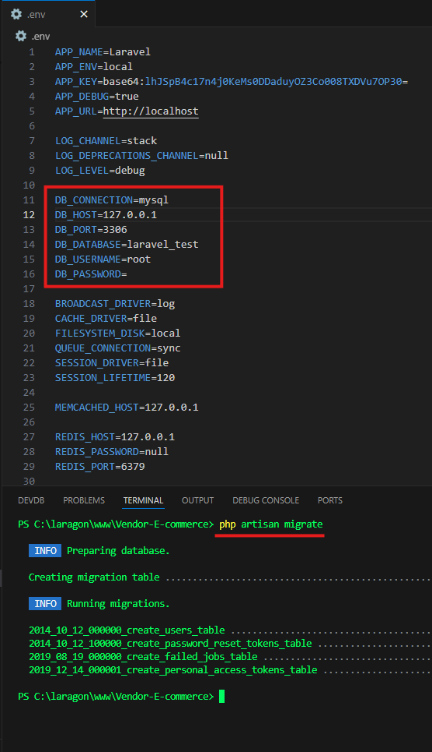
Sonra .env faylında doğru host, port, databse və connection adları yazaraq
terminalda, php artisan migrate əmrini işə salırıq ki, DB -də miqrasiyalar yaradılsın.

Slide 8
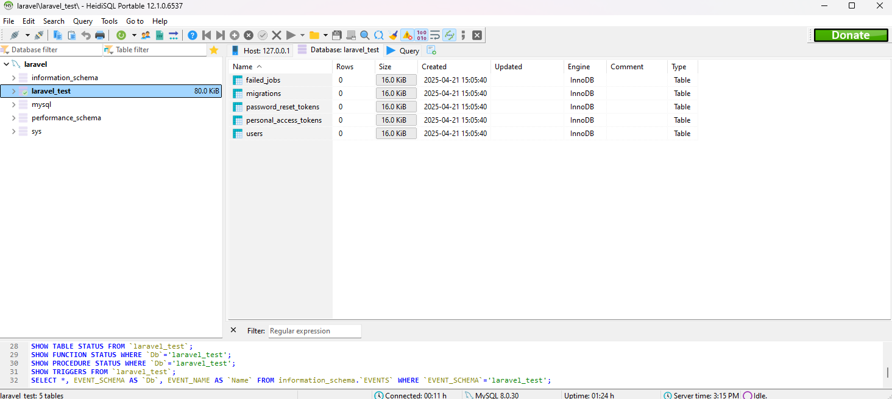
Sonra DB -si refresh edərək miqrasiyaların yaradılıb yaradılmadığından əmin olun.

Slide 9
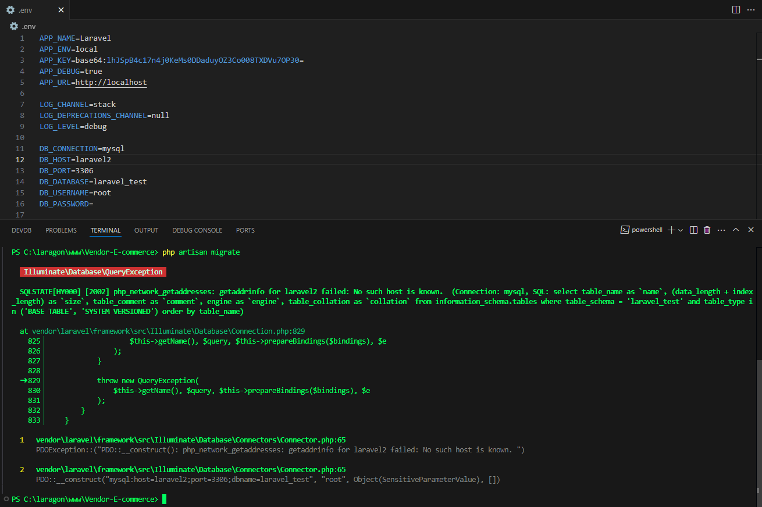
Əgər host adını düz yazmasaq şəkildəki kimi xəta olacaq.
DB_HOST=laravel2
HOST adı isə 127.0.0.1 yaxud localhost olmalıdır.

Slide 10
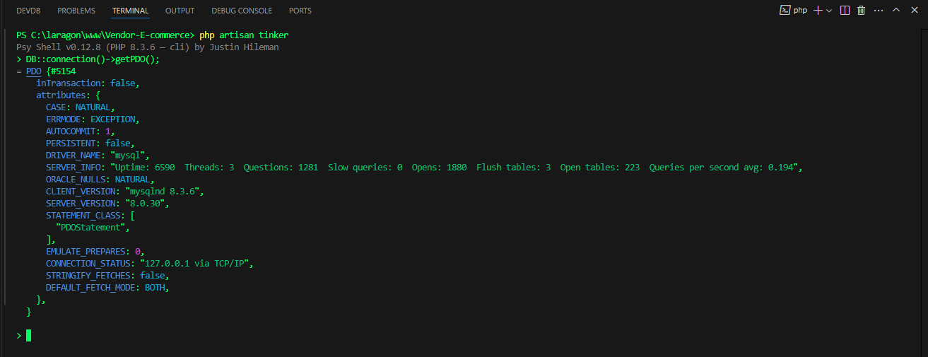
Laravel layihəsində php artisan tinker vasitəsilə verilənlər bazası bağlantısını sınaqdan keçirmək üçün DB::connection()->getPDO(); yazaraq Laravel-in MySQL-ə uğurla bağlandığını yoxlaya bilərik.
Yaxud bu qədər uzatmadan DB -si refresh edib cədvəllərin migrate olub olmadığını görə bilərik. Əgər migrate olubdursa deməli hər şey qaydasındadır.

Slide 11
php artisan tinker nədir?
Bu, Laravel-in interaktiv shell konsoludur. Burada:
Kod sətirlərini yazıb birbaşa test edə bilərsən
Model, DB, və digər Laravel obyektləri ilə real vaxtda işləyə bilərsən
Bu, xüsusilə Model, DB::table(), Query Builder testləri və Seeder, Factory yoxlamaları üçün istifadə olunur
DB::connection()->getPDO(); nədir?
Laravel framework-unda DB fasadı ilə birbaşa PDO obyektinə (PHP Data Object) çıxış əldə edir. Yəni sən MySQL ilə əlaqə qurulub-qurulmadığını yoxlayırsan.
Əgər bağlantı uğurlu olursa, geniş bir PDO obyekt strukturu qaytarır.

Slide 12
.

